Slide 1
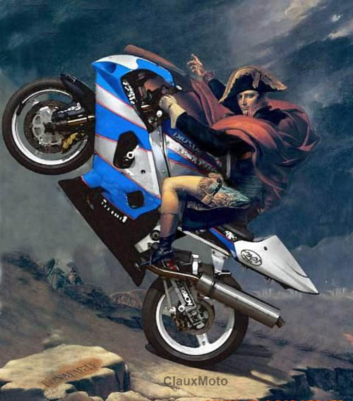
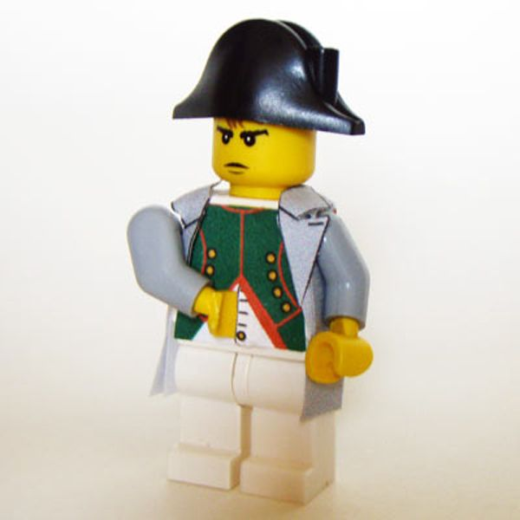
Napoleone
Bonaparte
(1769-1821)

Slide 2
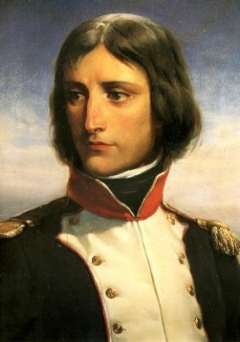
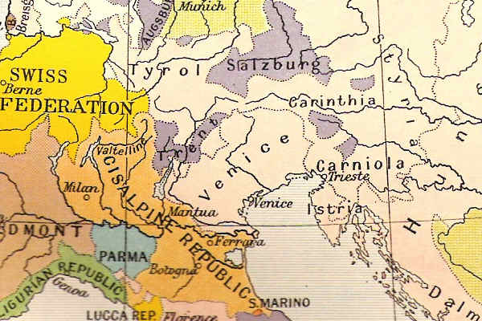
Nonostante i cambi di governo, le guerre dei francesi contro molti stati europei continuavano.
Nel 1796 la Francia iniziò una controffensiva contro l’Austria, che fu attaccata anche in Italia. Al comando di un giovane e brillante generale, Napoleone Bonaparte, i francesi sconfissero gli austriaci e tolsero loro la Lombardia, lasciando però Venezia all’Austria. Le vittorie di Napoleone suscitarono inizialmente l’entusiasmo dei patrioti italiani, che dopo una serie di rivolte dettero vita a quattro governi repubblicani

Slide 3
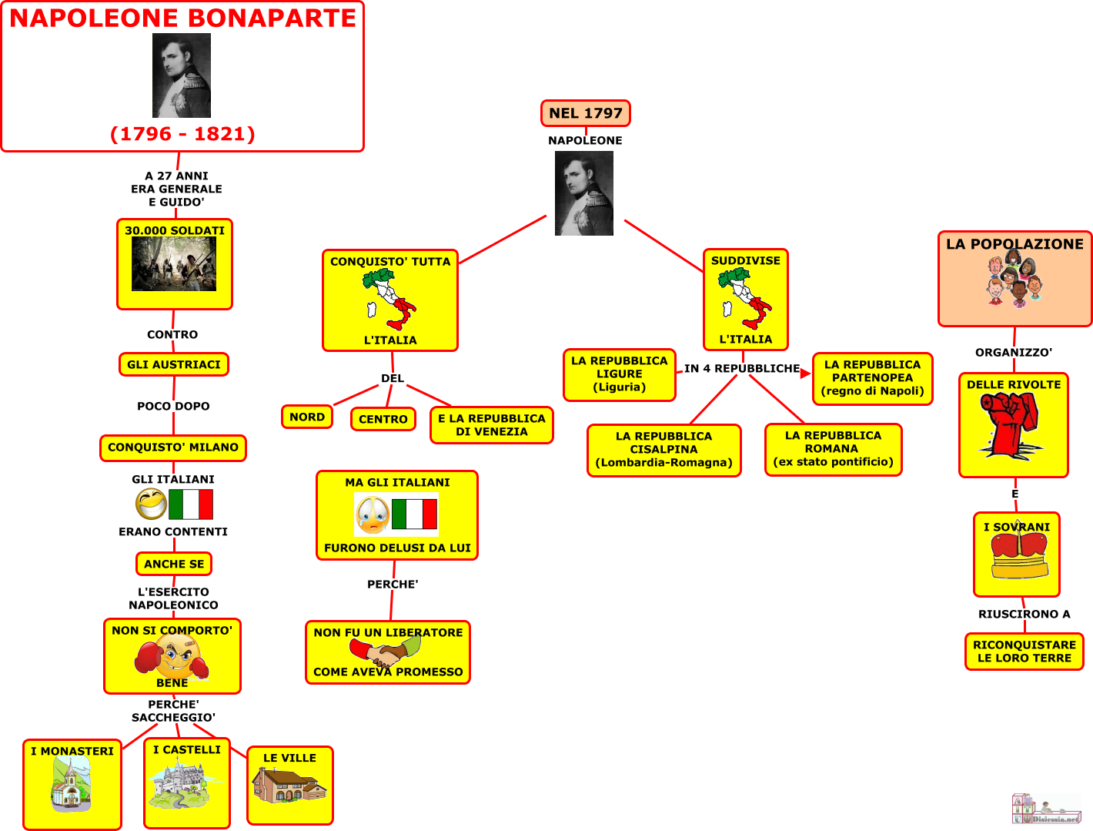

Slide 4
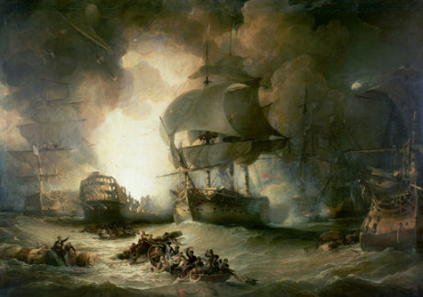
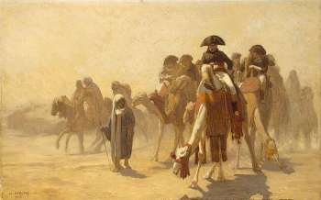
Il prestigio di Napoleone dopo queste vittorie cresceva continuamente.
Consapevole che il nemico più pericoloso della Francia era l'Inghilterra, Napoleone organizzò una spedizione in Egitto, per interrompere gli importanti commerci inglesi con l’India. Sulla terraferma l'esercito guidato da Bonaparte ebbe la meglio, ma la flotta francese, che doveva assicurare il rifornimento dell'esercito, venne sconfitta dalla flotta inglese, guidata dal famoso ammiraglio Nelson. Nel frattempo senza Napoleone i francesi vennero sconfitti in Italia, che fu riconquistata dall’Austria

Slide 5
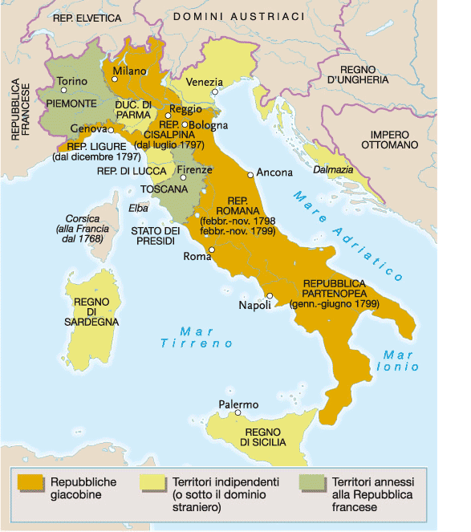
Le repubbliche italiane alla fine del ‘700:
Cisalpina
Ligure
Romana
Partenopea
Dopo le sconfitte francesi in Egitto, esse vennero stroncate dall’Austria che ripristinò i vecchi governi

Slide 6
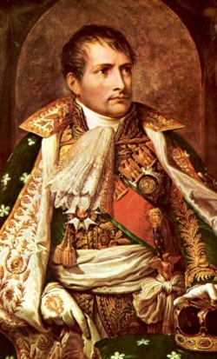
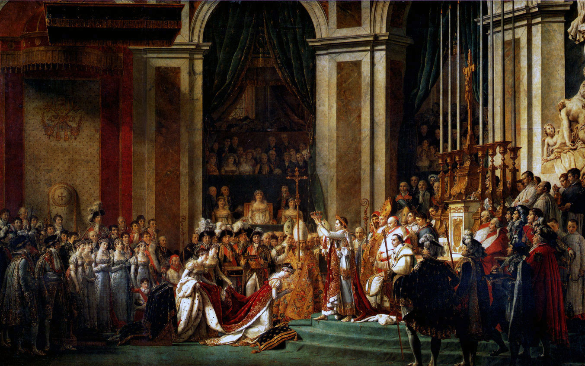
Nonostante la sconfitta, la fama di Napoleone presso l'esercito e la popolazione era aumentata, mentre il governo, guidato dal Direttorio, era in crisi. Di questa situazione approfittò Napoleone per prendere il potere con un colpo di stato: inizialmente fu nominato primo console; poi, dopo aver nuovamente riconquistato l’Italia e avere sconfitto più volte gli eserciti avversari, riuniti nelle varie coalizioni, nel 1804 si fece nominare imperatore (fu incoronato dal papa).

Slide 7
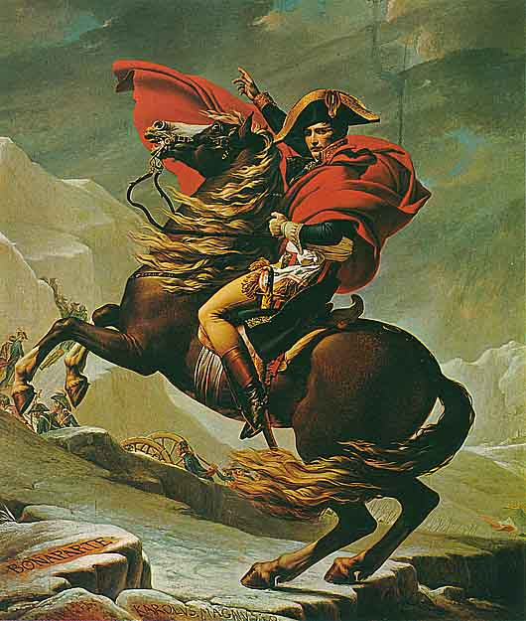
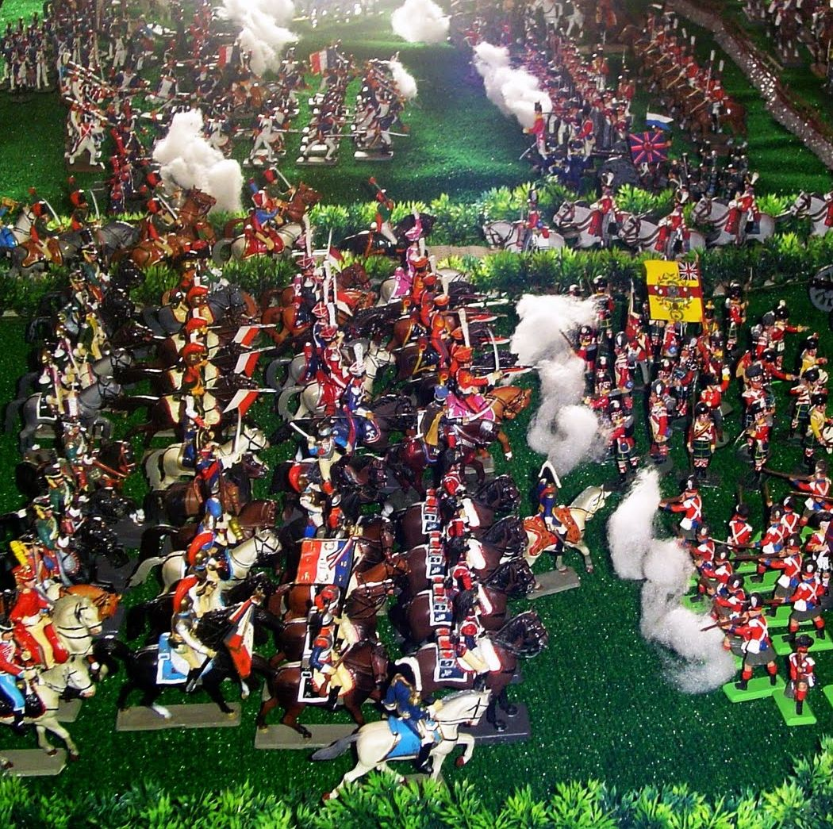
Anche dopo la nomina a imperatore di Napoleone, le guerre tra Francia e le diverse coalizioni anti-francesi continuarono.
Dal 1805 al 1812 Napoleone sconfisse in numerose battaglie terrestri i vari eserciti che gli si opposero. Grazie a queste vittorie tra il 1811 e il 1812 si trovò a dominare di fatto quasi tutta l’Europa (ad eccezione di Russia e Inghilterra).
In molti stati sistemò come sovrani dei suoi parenti (tra i fratelli Luigi divenne re d’Olanda, Girolamo re di Westfalia, in Germania, Giuseppe re di Spagna)

Slide 8
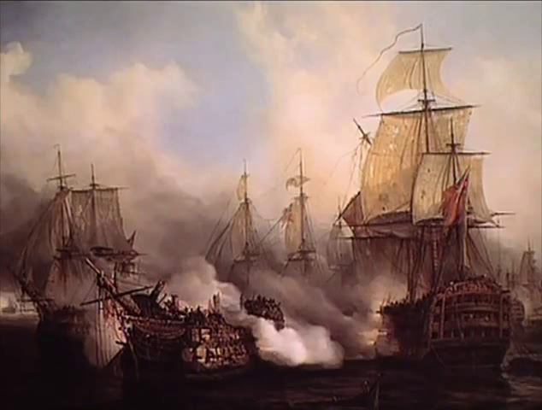
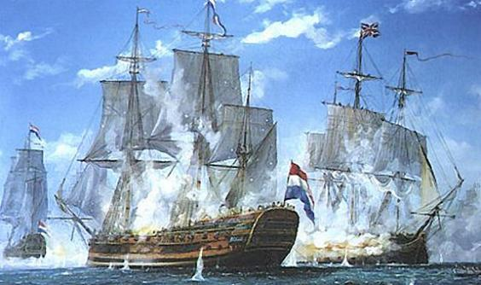
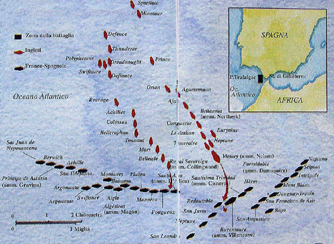
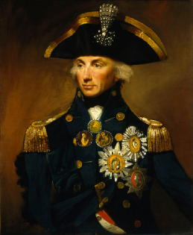
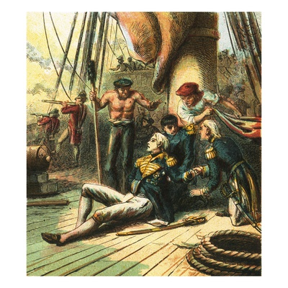
Soltanto sul mare Napoleone non riuscì mai a sconfiggere gli inglesi. Anzi nel 1805 a Trafalgar, l’ammiraglio Nelson ottenne una clamorosa vittoria contro la flotta francese (ma morì durante la battaglia)

Slide 9
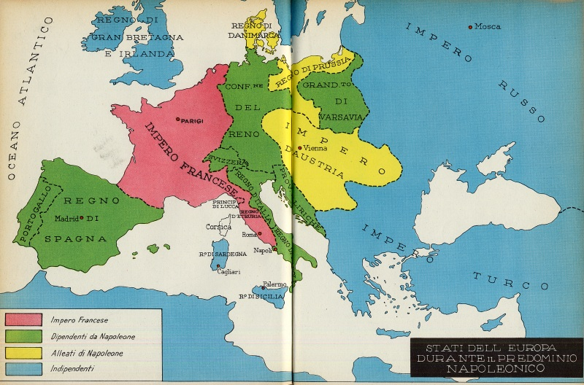
L’Europa sotto il dominio francese

Slide 10
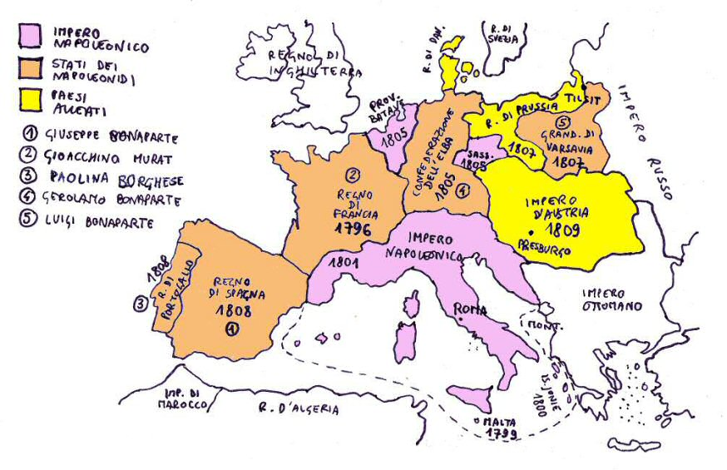
L’Europa sotto il dominio francese: un’altra esemplificazione

Slide 11
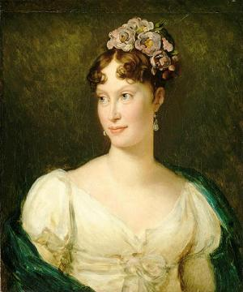
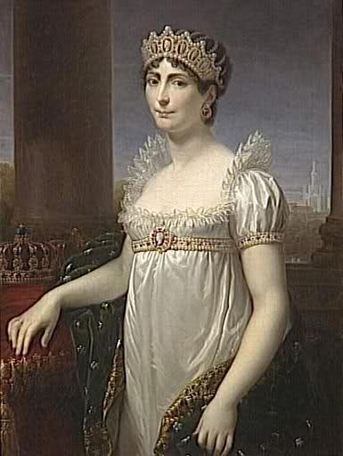
Le due mogli di Napoleone
La seconda moglie, Maria Luisa, figlia dell’imperatore d’Austria; fu un matrimonio che doveva servire a consolidare il potere di Napoleone
La prima moglie, Giuseppina, francese

Slide 12
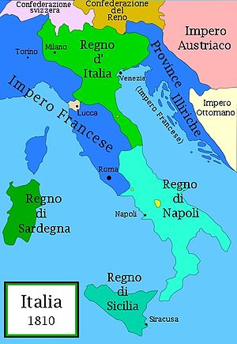

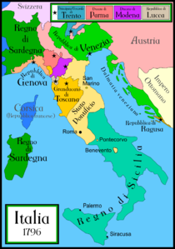
Anche l’Italia tornò di fatto, direttamente o indirettamente, sotto il dominio napoleonico. Nonostante l’entusiasmo di molti italiani (soprattutto borghesi e esponenti di movimenti giacobini, simili a quello francese), i quali speravano che Napoleone avrebbe “liberato” la penisola dalle vecchie monarchie assolutiste, la Francia in realtà danneggiò l’Italia con la sua politica economica, che favoriva i prodotti francesi a danno dei nostri. Inoltre Napoleone impose la leva obbligatoria e molti giovani italiani dovettero combattere nelle sue armate

Slide 13
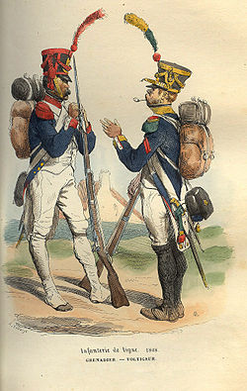
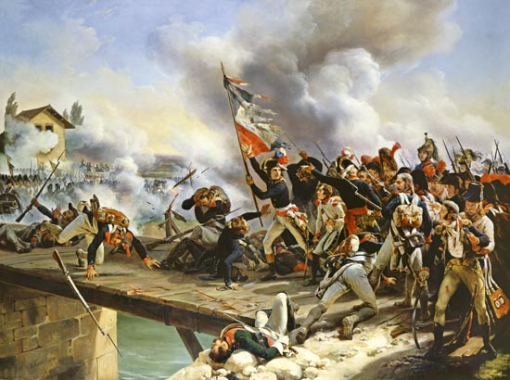
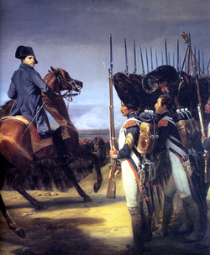
Il successo di Napoleone in Francia dipese da vari fattori:
L’importanza assunta dall’esercito nella società (a causa delle guerre e del fatto che era un esercito popolare, dove gli alti ufficiali non erano più nobili; era così possibile anche per il terzo stato fare una carriera militare)
La necessità da parte della borghesia di avere finalmente un “uomo forte” in grado di guidare la Francia
Le sue grandi capacità militari: sapeva “motivare” i suoi soldati, ed aveva una formidabile abilità strategica, soprattutto grazie alla rapidità dei movimenti dei suoi eserciti

Slide 14
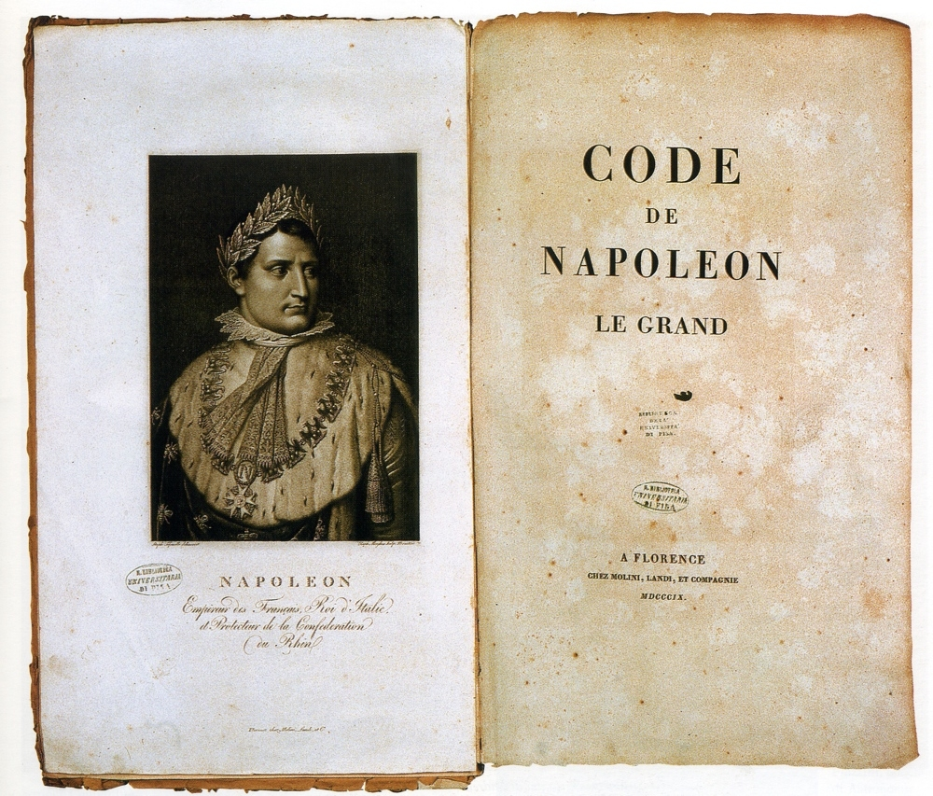

Come governò Napoleone
Fu un governo autoritario. L’opposizione fu perseguitata e la libertà di stampa soppressa
Fu rafforzato il potere centrale, attraverso dei funzionari locali a lui fedeli, i prefetti (erano spesso dei borghesi)
Fu migliorata l’istruzione
Riuscì, nonostante le numerose guerre, a rafforzare l’economia (anche sfruttando le conquiste fatte)
Promosse il “Codice civile”, che organizzò in modo chiaro e uniforme le leggi francesi; furono mantenute alcune importanti conquiste della rivoluzione, come l’abolizione dei privilegi feudali, il rispetto della proprietà privata, l’eguaglianza dei cittadini di fronte alla legge, l’istruzione non religiosa (cioè laica), la libertà religiosa. Il Codice fu poi introdotto anche in Italia

Slide 15
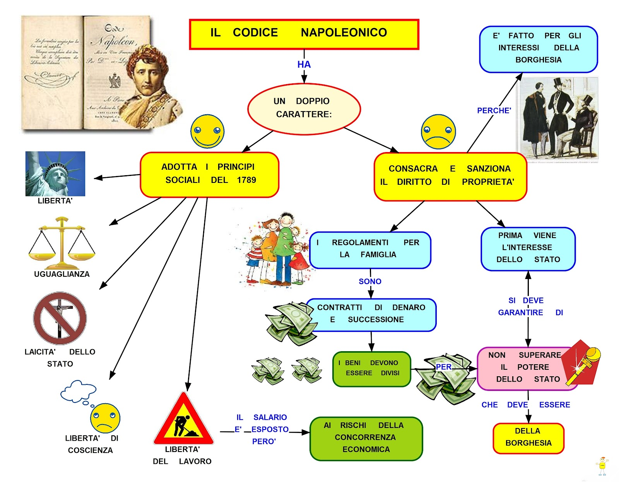

Slide 16
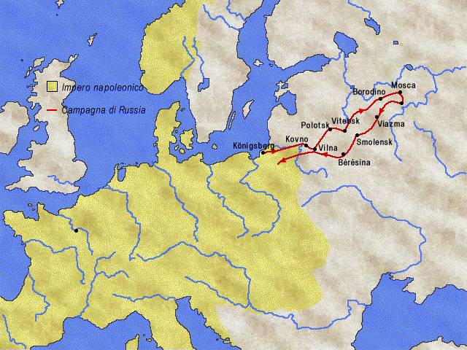
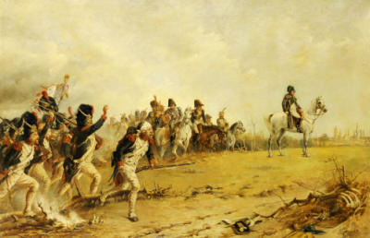
L’inizio del declino napoleonico
Dopo anni di successi, inizio per Napoleone il suo declino. Nel 1813 gli spagnoli si ribellarono al dominio francese e con l’aiuto degli inglesi riconquistarono la loro indipendenza. Inoltre il tentativo di mettere in crisi l’Inghilterra attuando un “blocco continentale” per bloccare i commerci inglesi non riuscì, anche perché la Russia si rifiutò di aderire.
A questo punto, nel 1812, Napoleone decise di attaccare la Russia con un’immensa armata di 700.000 soldati. All’inizio ottenne successi travolgenti e raggiunse Mosca

Slide 17
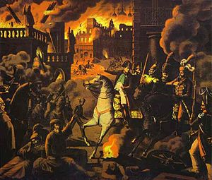
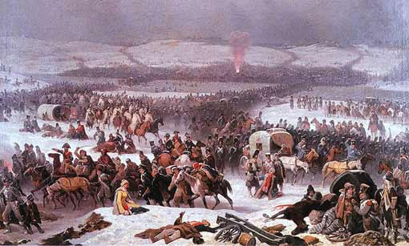
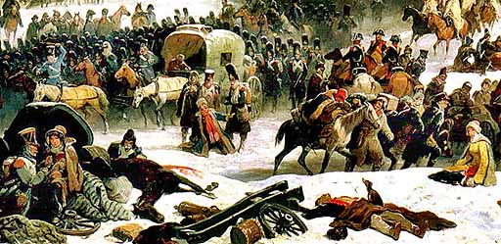
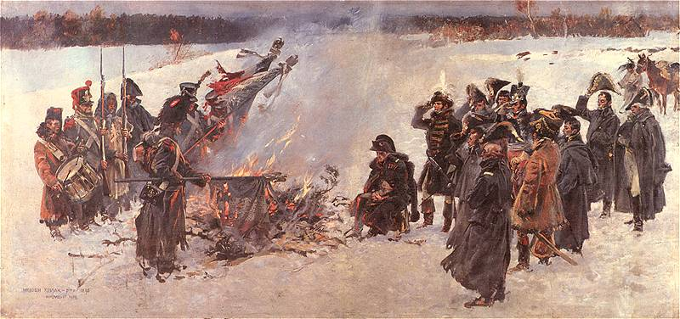
La ritirata di Russia
Ma i russi si ritiravano senza combattere e bruciavano campi e città per impedire ai soldati francesi di procurarsi rifornimenti e cibo. Con l’arrivo del freddo inverno russo Napoleone fu costretto a tornare indietro, attuando una disastrosa ritirata. La maggior parte dei soldati, stremati dal freddo e dagli attacchi improvvisi dei russi, non poté salvarsi. La spedizione si risolse così per i francesi in una terribile catastrofe.

Slide 18
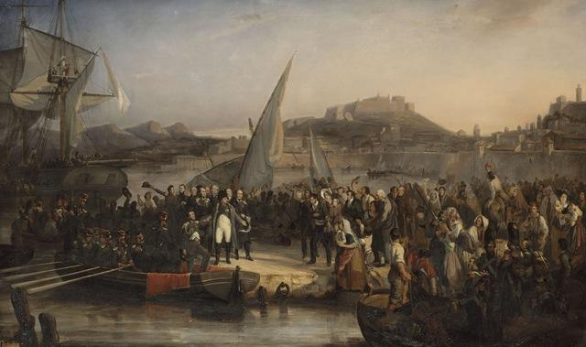
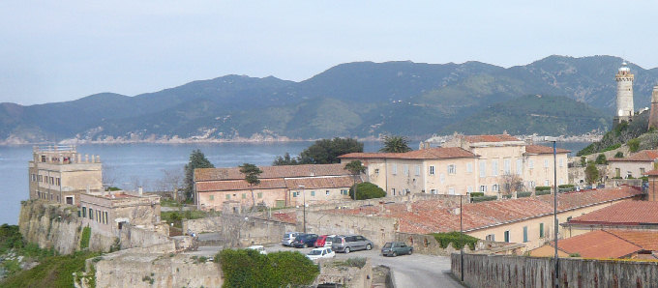
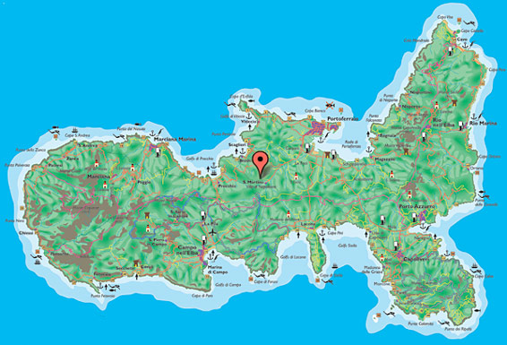
Napoleone all’Elba
A questo punto si formò una nuova coalizione anti-napoleonica (formata da Austria, Russia, Prussia e Inghilterra), che nel 1813 sconfisse i francesi a Lipsia. Napoleone fu costretto ad arrendersi, rinunciò al trono e fu relegato all’isola d’Elba, da cui fuggì però dopo alcuni mesi per tornare in Francia

Slide 19
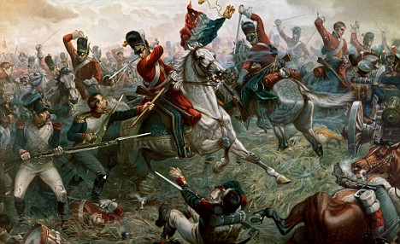
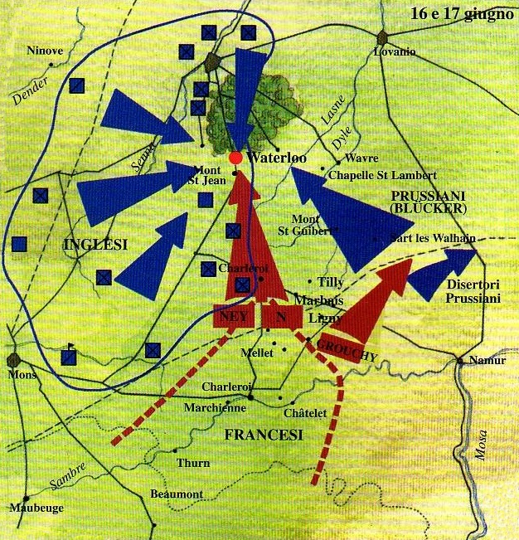
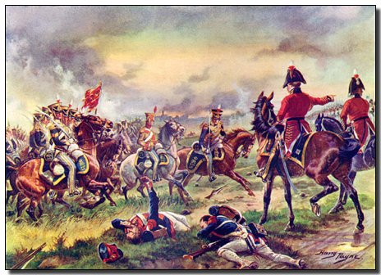
Così nel marzo 1815 riorganizzò l’esercito francese, ma dovette affrontare di nuovo una coalizione formata dalle principali potenze europee. Nel giugno 1815 a Waterloo si ebbe lo scontro decisivo: napoleone fu sconfitto e quindi esiliato nell'isola di Sant'Elena (nell’Oceano Atlantico), dove morì il 5 maggio 1821

Slide 20
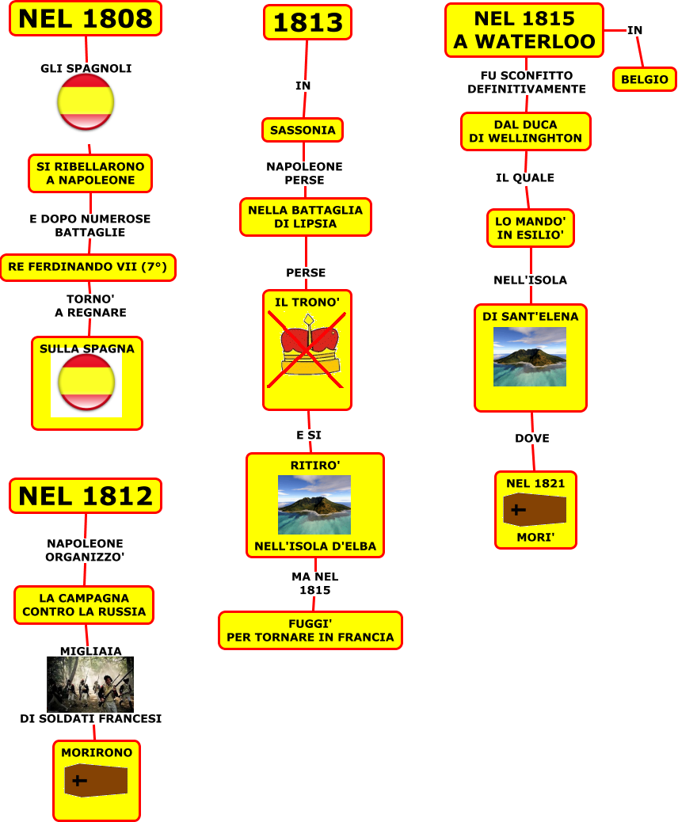
Un possibile schema degli ultimi anni del periodo napoleonico

Slide 21
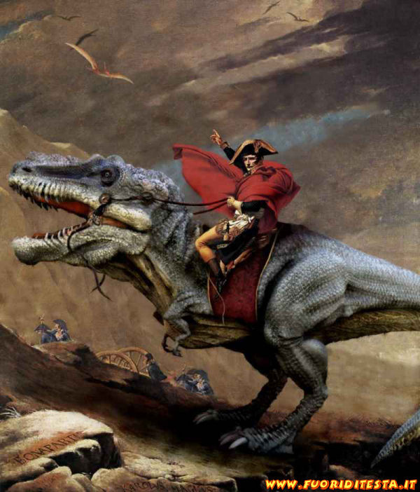
fine

